Slide 1
Diagrama Esfuerzo Deformación
Área Académica: Licenciatura en Ingeniería Mecánica
Profesor(a): Juan Carlos Fernández Ángeles
Periodo: Enero- Julio 2015

Slide 2

Diagrama Esfuerzo- Deformación
Resumen
Las propiedades mecánicas de los materiales se determinan en diferentes pruebas de laboratorio entre las que podemos mencionar: la dureza, la maleabilidad, la ductilidad. La capacidad de los materiales para soportar esfuerzos se obtiene en pruebas o ensayos en las que se les aplican cargas (tensión, compresión, torsión) y se observa su comportamiento.

Slide 3
Diagrama Esfuerzo- Deformación
Abstract
The mechanical properties of the materials are determined in various laboratory tests among which we mention: the hardness, malleability, ductility. The ability of the materials to support efforts obtained in tests or assays in which loads are applied (tension, compression, torsion) and their behavior observed.

Slide 4
Keywords:
Presión
Área
Dureza
Maleabilidad

Slide 5
Diagrama Esfuerzo- Deformación
Cuando se selecciona un material para construir un edificio o una máquina, es necesario conocer sus propiedades mecánicas, así como su capacidad para soportar esfuerzos. Las propiedades mecánicas de los materiales se determinan en diferentes pruebas de laboratorio entre las que podemos mencionar: la dureza, la maleabilidad, la ductilidad.

Slide 6
Diagrama Esfuerzo- Deformación
El diagrama que representa la relación entre esfuerzo y deformación en un material dado es una característica importante del material. Para obtener el diagrama esfuerzo - deformación de un material, se realiza usualmente una prueba de tensión a una probeta del material.

Slide 7
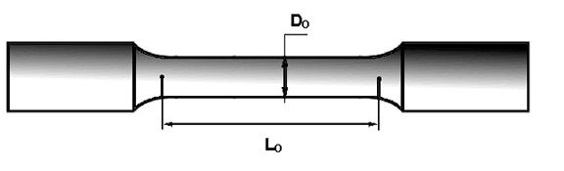
Diagrama Esfuerzo- Deformación
. El área de la sección transversal de la parte cilíndrica central de la probeta ha sido determinada exactamente y dos marcas se han inscrito en esa porción a una distancia Lo. La distancia Lo es conocida como la longitud base de la probeta.
http://blog.espol.edu.ec/

Slide 8
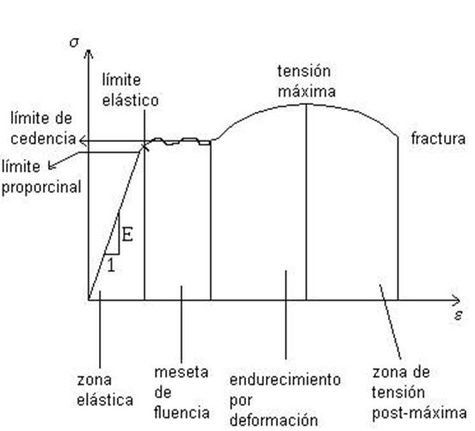
Diagrama Esfuerzo- Deformación
http://www.monografias.com/

Slide 9
Diagrama Esfuerzo- Deformación
Zona Elástica: Es la parte donde al retirar la carga el material regresa a su forma y tamaño inicial.
Zona de Fluencia: Región en donde el material se comporta plásticamente; es decir, en la que continúa deformándose bajo una tensión “constante”.
Zona de Endurecimiento: Zona en donde el material retoma tensión para seguir deformándose; va hasta el punto de tensión máxima.
Zona de Estricción: En éste último tramo el material se va poniendo menos tenso hasta el momento de la fractura.

Slide 10
Diagrama Esfuerzo- Deformación
Límite proporcional: Tensión máxima para la cual la deformación es proporcional a la tensión.
Módulo de Elasticidad (E): Relación entre la tensión y la deformación del acero. Válida hasta el límite proporcional.
Tensión de Fluencia: Tensión para la cual el material se comporta plásticamente, el cual fluye a un valor constante de tensión.
Límite Elástico: Tensión máxima para la cual la deformación es completamente recuperable. Pasado ese valor, queda una deformación permanente.

Slide 11
Diagrama Esfuerzo- Deformación
La probeta se coloca en la máquina de prueba que se usa para aplicar la carga central P. Al aumentar P, la distancia L entre las dos marcas se incrementa.
Los diagramas esfuerzo - deformación para diferentes materiales varían considerablemente, y diferentes pruebas de tensión del mismo material pueden producir diferentes resultados, dependiendo de la temperatura de la muestra y de la rapidez de aplicación de la carga.

Slide 12
Sin embargo, es posible distinguir algunas características comunes entre los diagramas esfuerzo - deformación de varios grupos de materiales y dividirlos en dos amplias categorías sobre la base de estas características. Materiales dúctiles y materiales frágiles.

Slide 13
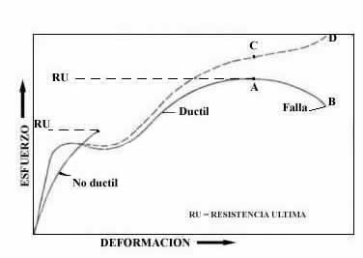
El siguiente diagrama nos muestra un claro ejemplo de los diferentes comportamientos de los materiales a similares cargas, el como se comportan con respecto a los esfuerzos y se puede leer el grado de deformación de cada uno.
http://www.virtual.unal.edu.co/

Slide 14
Referencias
Halliday Resnick Walker. Fundamentos de Física Volumen I y II. 2010, Grupo Editorial Patria.
Sears y Semansky, Física para Universitarios. 2012. Editorial Pearsons
Wolfgang Bauer, Gary D. Westfall. (2010). Física para ingeniería y Ciencias Vol I y II.2011. Editorial McGrawHill

